Slide 1
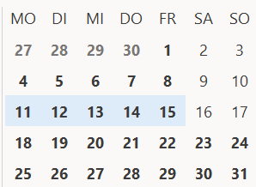
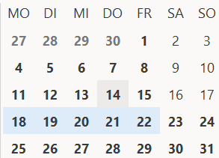
Anträge mit verbindlicher Kondition: Konditions-/und Einreichungsfristen
Konditionsangebot
Antragseinreichung
1. Bankarbeitstag (BAT)
Ende 4. Bankarbeitstag
Verbindliche Konditionskalkulation
Kunde erhält vom Plattformpartner verbindliches Konditionsangebot (aus Produktsuche Plattform oder aus Voranfrage-Prozess) sowie dynamische Unterlagenliste
Antragseinreichung Commerzbank
Spätester Einreichungstermin für den Finanzierungsantrag inkl. sämtlicher Muß-/ Mindestunterlagen bis 23:59 Uhr über die Plattform durch den Plattformpartner beim zuständigen Commerzbank Betreuungsteam
Sofern bis zum Ende des 4. BAT noch nicht alle erforderlichen Unterlagen vorliegen, ist vom Plattformpartner ein neues (aktuelles) Konditionsangebot zu erstellen

